Slide 1
Dna-Rna
Tο 1953 οι Τζέιμς Γουάτσον (J. Watson), και Φράνσις Κρικ ανακοίνωσαν την ανακάλυψη για τη δομή του DNA

Slide 2
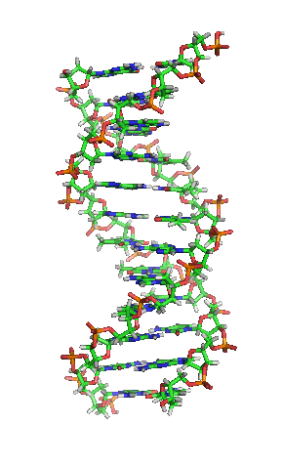

Slide 3
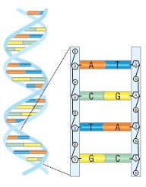

Slide 4
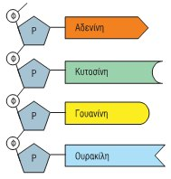

Slide 5
dna
Το DNA : δεοξύ ριβονουκλεϊκό οξύ
είναι ένα δίκλωνο μόριο
έχει τη μορφή διπλής έλικας
αποτελείται από μικρότερα επαναλαμβανόμενα μόρια τα: δεοξυριβονουκλεοτίδια
Κάθε δεοξυριβονουκλεοτίδιο αποτελείται από:
1 σάκχαρο δεοξυριβόζης 1 μόριο φωσφορικού οξέος
Και 1 από τις 4 αζωτούχες βάσεις;
Αδενίνη A θυμίνη T γουανίνη G κυτοσίνη C

Slide 6
Κάθε βάση συνδέεται μόνο με τη συμπληρωματική της.
Η Αδενίνη A με την θυμίνη T {με ένα δ.δ}
Η γουανίνη G με την κυτοσίνη C {με ένα τα.δ}

Slide 7
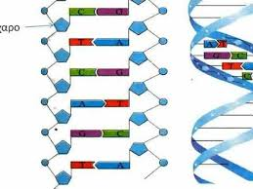

Slide 8
rna
Το RNA : ριβονουκλεϊκό οξύ
είναι ένα μονόκλωνο μόριο
Έχει τη μορφή μονής έλικας
αποτελείται από μικρότερα επαναλαμβανόμενα μόρια τα: ριβονουκλεοτίδια
Κάθε ριβονουκλεοτίδιο αποτελείται από:
1 σάκχαρο ριβόζης 1 μόριο φωσφορικού οξέος
Και 1 από τις 4 αζωτούχες βάσεις;
Αδενίνη A ουρακίλη U γουανίνη G κυτοσίνη C

Slide 9
rna
3 τύποι του ΡΝΑ:
mRna = messenger – RNA = αγγελειοφόρο
tRna= transferer – RNA= μεταφορέας
rRna=rivosomic- RNA= ριβοσωμικό

Slide 10
